Slide 1
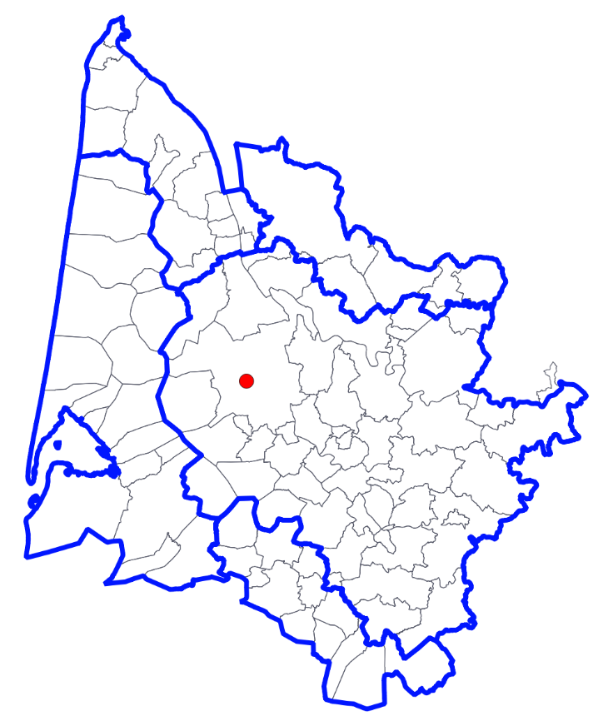
Avis de principe
Projet de forages géothermiques à Mérignac
Pétitionnaire : Dalkia
Projet : création d’un double géothermique pour le stade
nautique métropolitain à Mérignac
Demande : avis sollicité par le pétitionnaire
le 16 janvier 2020
Pièces examinées : Courriel de présentation du projet
Unité de gestion : Oligocène centre à l’équilibre
(hors zone à risque de dénoyage)
Contexte :
  Création d’un stade nautique avec doublet géothermique pour chauffage et éventuellement alimentation en eau
1

Slide 2
Avis de principe
Projet de forages géothermiques à Mérignac
Profondeur ciblée : 120 m
Ressource ciblée : Oligocène centre
A noter l'intérêt de l'option 2 en matière d'exploitation du fait d'un volume à réinjecter plus faible, la réinjection dans le réservoir d'origine pouvant s'avérer être une opération complexe et énergivore.
 | Option 1 Circuit fermé | Option 2 Circuit ouvert
Volume prélevé | 40 000 m³/an | 40 000 m³/an
Volume utilisé pour le remplissage des bassins | 25 000 m³/an | 25 000 m³/an
Origine de l’eau | réseau d’eau potable (mix dont Eocène centre) | forages géothermiques (Oligocène centre)
Volume réinjecté | 40 000 m³/an | 15 000 m³/an

Slide 3
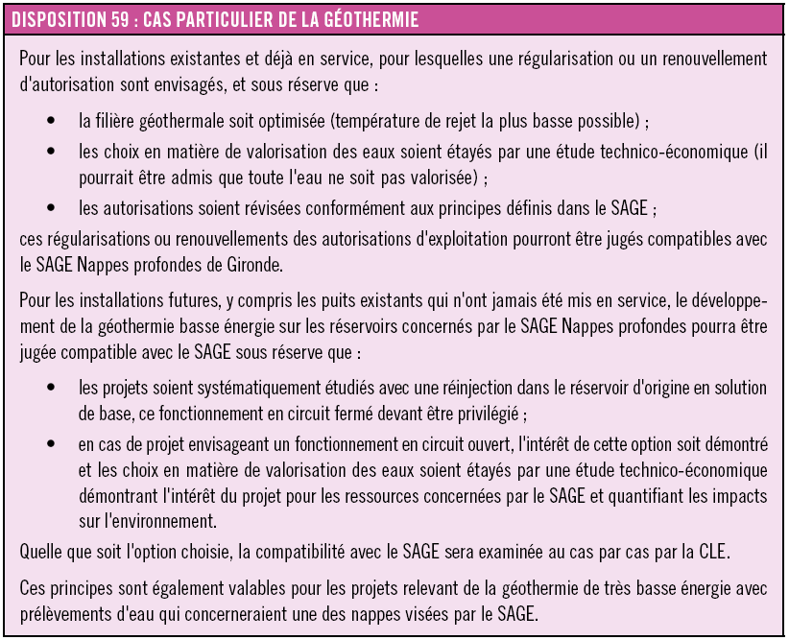
Avis de principe
Projet de forages géothermiques à Mérignac

Slide 4
Avis de principe
Projet de forages géothermiques à Mérignac
Proposition d’avis :
Considérant :
l’unité de gestion concernée, à savoir l’Oligocène centre à l’équilibre (hors ZAR) ;
que les volumes utilisés pour le remplissage des bassins se substitueront aux volumes pris sur le réseau d’eau potable en partie alimenté par l’Eocène centre déficitaire ;
le principe de la création de ce doublet géothermique et de l'utilisation d'une partie de l'eau prélevée pour le remplissage des bassins peut être jugé compatible avec le SAGE Nappes profondes de Gironde.
Pour un avis formel lors de l'instruction de la demande d’autorisation, il conviendra de faire la démonstration de l’intérêt de l’utilisation de l’eau en circuit partiellement ouvert comme le demande la disposition 59 du SAGE.
4

